Slide 1
Траєкторії туристсько-краєзнавчої роботи у закладах позашкільної освіти Харківщини
В.А. Редіна, директор
КЗ «Харківська обласна станція
юних туристів» Харківської обласної ради

Slide 2
Виховання у молодого покоління почуття патріотизму, відданості справі зміцнення державності, активної громадської позиції нині визнані проблемами загальнодержавного масштабу. Вирішенню зазначених проблем активно сприяють різноманітні форми туристсько-краєзнавчої роботи з учнівською молоддю.
В. Кремень,
президент НАПН України

Slide 3
І. Діяльність творчих об´єднань туристсько-краєзнавчого напряму
Кількість гуртків
Роки
Найбільша кількість гуртків працює в ПЗО Чугуївського, Харківського, Валківського, Дергачівського районів, міст Чугуїв, Лозова.
Завдання: 1. Зберегти існуючу та розширити мережу гуртків туристсько-краєзнавчого напряму;
2. Відкрити гуртки туристсько-краєзнавчого напряму у новостворених ОТГ;
3. Залучати дітей з особливими освітніми потребами до занять у гуртках туристсько-краєзнавчого напряму.

Slide 4
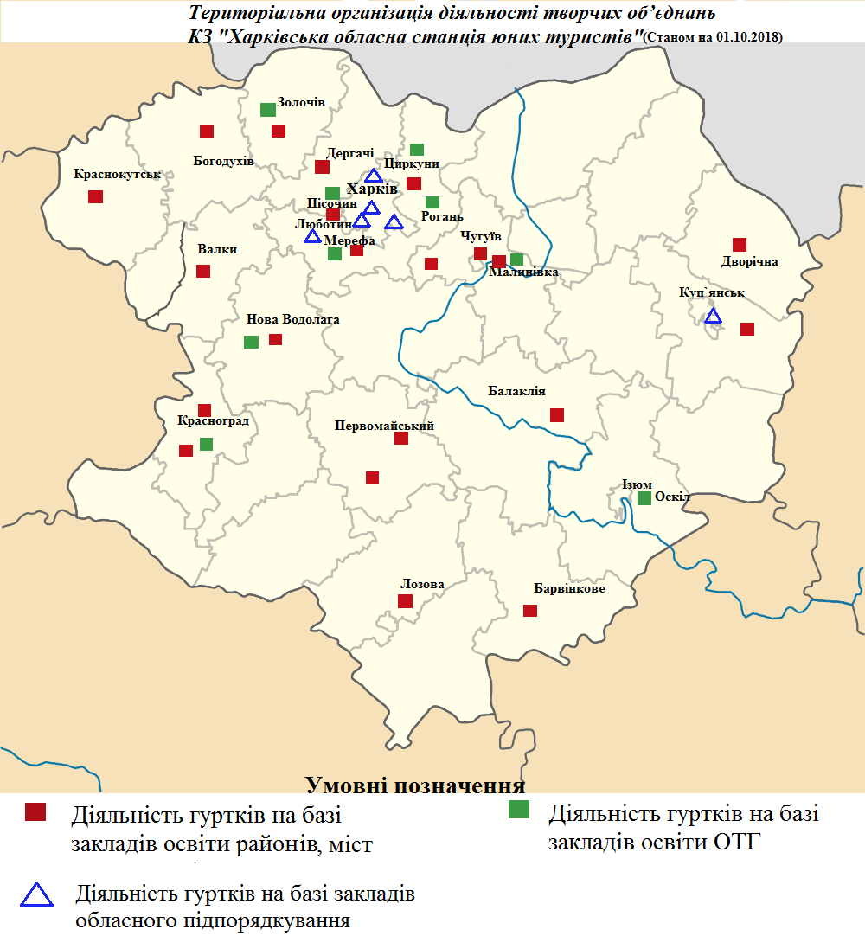
Завдання: Укласти атлас діяльності гуртків туристсько-краєзнавчого напряму у розрізі адміністративних районів Харківщини

Slide 5
ІІ. Масові туристсько-краєзнавчі заходи з учнівської молоддю Харківщини
КЗ «Харківська обласна станція юних туристів» Харківської обласної ради
Завдання: Збільшити кількість учасників обласних масових заходів до 15% від загальної чисельності учнів області
Туристські заходи
Краєзнавчі заходи
ІІ обласний етап дитячо-юнацької військово-патріотичної гри «Сокіл» («Джура»)
Змагання з техніки велосипедного туризму (в польових умовах)
Змагання з техніки пішохідного туризму у закритих приміщеннях
Змагання зі спортивного орієнтування «Великі надії»
Змагання з техніки велосипедного туризму у закритих приміщеннях
Змагання з техніки пішохідного туризму (в польових умовах)
Змагання з техніки лижного туризму
Змагання з техніки водного туризму (в польових умовах)
Змагання зі спортивного орієнтування на лижах
Обласна історико-краєзнавча конференція «Моя Батьківщина- Україна»
Обласна історико-краєзнавча конференція «Слобожанські дзвони Перемоги»
Обласний етап конкурсу екскурсоводів «Край, в якому я живу»
Обласний етап конференції «Українська народна революція: 100 років надії і боротьби»
Всеукраїнська історико-краєзнавча конференція «Пізнай себе, свій рід, свій нарід»
Обласний турнір юних мінералогів
Обласна олімпіада юних геологів

Slide 6
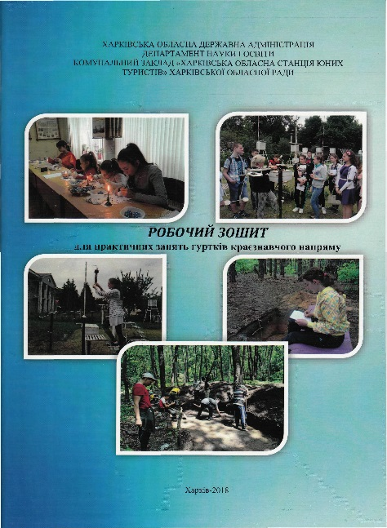
ІІІ. Інформаційно-методична та науково-методична діяльність у закладах позашкільної освіти
Завдання методичної служби:
підвищення професійної майстерності педагогічних працівників;
програмно-методичне оновлення освітнього процесу;
інноваційна та дослідно-експериментальна робота у педагогічних колективах;
організація участі педагогів ЗПО у конкурсах фахової майстерності: «Джерело творчості», «Фестиваль добрих практик», рукописів навчальної літератури з позашкільної освіти;
зв’язок з соціумом;
видавнича діяльність.

Slide 7
Успішне поєднання трьох зазначених складових траєкторій туристсько-краєзнавчої роботи у закладах позашкільної освіти - запорука формування основних компетентностей у вихованців, а саме:
пізнавальної компетентності;
практичної компетентності;
творчої компетентності;
соціальної компетентності;
здоров´язберігаючої компетентності.

